Slide 1
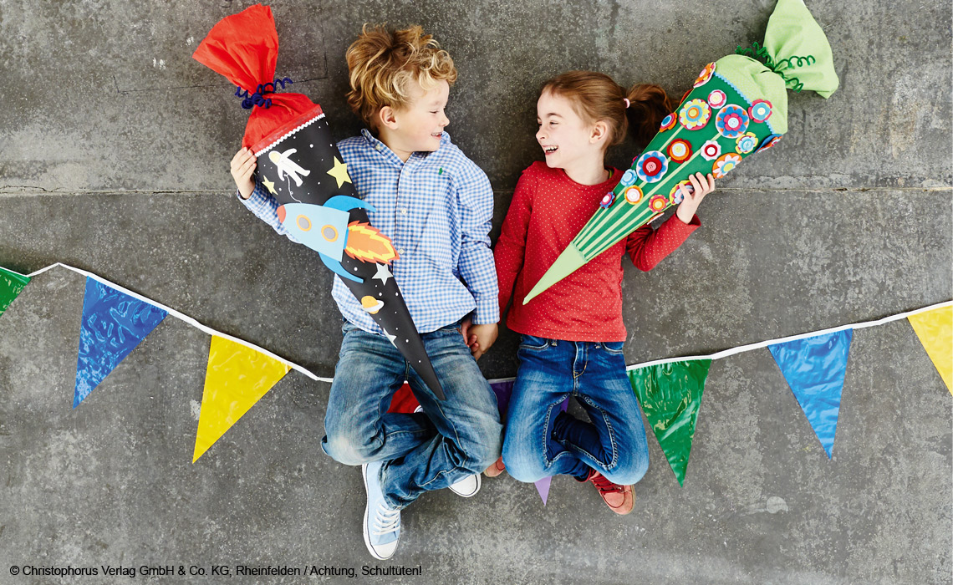
Das Oberdinger Einschulungsverfahren

Slide 2
Unser Konzept: Beobachtungen und Einschätzungen aller Beteiligten werden zusammengetragen. Gemeinsames Finden der notwendigen Fördermaßnahmen für das jeweilige Kind. Gemeinsame Beratungsgespräche, um den richtigen Lernort für das Kind zu finden.
Die Schulaufnahme ist ein kooperativer Prozess.
Viele Institutionen arbeiten zusammen:
Eltern
Schule
Kindertagesstätten
(evtl. mit Fachdiensten)
Gesundheitsamt
Förderzentrum

Slide 3
Prozedere
Informationsabend
28.11.2022, 19.00 Uhr
Einladung der Vorschulkinder zum Weihnachtsschulkreis
14.12.2022, 8.30 Uhr

Slide 4
Besuch der Erzieherinnen in den 1. Klassen 18.1.2023, 8.30 Uhr

Slide 5
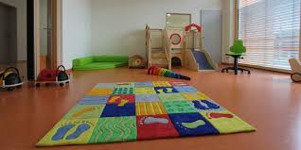
Die Lehrer der 1. und 2. Klassen besuchen die vier Kindergärten der Gemeinde. Jan.
Wir gehen in die Vorschulgruppen und beobachten die Kinder beim Sprechen, Zuhören, Malen, Schneiden, Kleben,….
Anschließend erörtern wir unsere Beobachtungen mit den Erzieherinnen und erhalten somit ein recht aufschlussreiches Bild über jedes Kind.

Slide 6
Untersuchung durch das Gesundheitsamt Modus im Umbruch…
Einschulungstests
14.3.2023 und
21.3.2023
jeweils 8.30 Uhr

Slide 7
WER wird getestet ?
Alle Kinder, die nach dem 30. 9. geboren sind und einen Antrag auf vorzeitige Aufnahme gestellt haben.
Alle Kinder, bei denen die Lehrer in Absprache mit den Erzieherinnen Auffälligkeiten beobachtet haben, die eine erfolgreiche Teilnahme am Unterricht fraglich erscheinen lassen.

Slide 8
Wo ? Wann ? Wer ist dabei ?
in einem Klassenzimmer der Schule Oberding
14.3.2023 und 21.3.2023, vormittags
Dauer ca. 2 Stunden
die Einladung zum Test erfolgt per Post
ca. 6 Kinder gemeinsam
anwesend sind ein Moderator, mind. zwei Beisitzer ( beobachten und notieren ) und Erzieherinnen

Slide 9
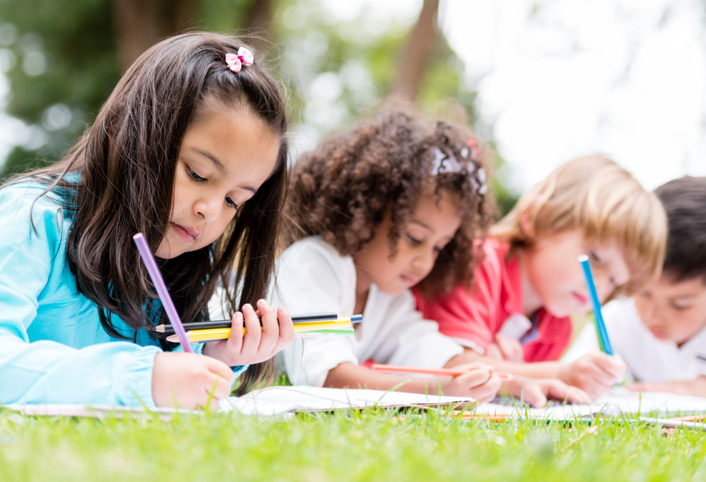
Ablauf und Inhalte

Slide 10
1. Spiel zum Kennenlernen
Ich heiße Frau Obermaier und wie heißt du?
Kontaktaufnahme, Motivation

Slide 11
2. Bildervergleich, Punktehaus
Vorne siehst du ein Bild. In der Zeile daneben hat es sich noch einmal versteckt.
Die Fenster haben schöne Muster. Zeichne sie auch auf die andere Seite.
optische Differenzierung, Formwiedergabe, Selbständigkeit, Arbeiten in der Gruppe

Slide 12
3. Malen und Ausschneiden eines Gegenstandes
Zeichne einen Gegenstand, z.B. einen Baum, und schneide ihn aus.
Feinmotorik, Gliederungsfähigkeit, Selbständigkeit, Arbeiten in der Gruppe

Slide 13
4. Zeichnen von Formen und Linien
vorgegebene Muster zeichnen
farbige Linien nach Anweisung zeichnen
Sprach- und Anweisungsverständnis, Formwiedergabe, Feinmotorik, Konzentration, Selbständigkeit, Arbeiten in der Gruppe

Slide 14
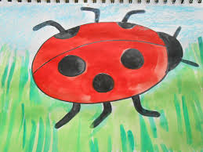
Mathematische Aufgaben: 5. Umgang mit Mengen
Zeig mir einen kleinen Käfer.
Zeig mir den Käfer mit den
meisten Punkten.
Lege die Käfer in die richtige Reihenfolge….
Mengenerfassung, Mengenvergleich, Ordnen, Selbständigkeit

Slide 15
6. Mengenzuordnung
Suche das Bild in der Zeile, das passt.
Mengenvergleich, Kombinationsgabe, Selbständigkeit

Slide 16
Aufgaben im sprachlichen Bereich: 7. Poster als Sprechanlass
Sprechmotivation, Aussprache, Satzbildung, Wortschatz, Begrifflichkeit, Abwarten

Slide 17
8. Wörter / Sätze nachsprechen
Laute abfragen:
k – r – sch – s – d – t
Krone Roller Schule
Sessel Dose Turm
Sätze nachsprechen lassen:
Die Sahne ist diesmal ziemlich süß.
Kater Karlo kauft Kuchen und Kekse.
Lautbildung, Aussprache

Slide 18
9. Bildergeschichte ordnen
Ordne die Bilder in der richtigen Reihenfolge und erzähle die Geschichte.
Denkfähigkeit, Sprachverhalten

Slide 19
10. Tätigkeiten erfassen
Kreuze das Bild an, auf dem jemand liest.
Umrande das Bild, auf dem ein Vogel fliegt.
Sprachverständnis

Slide 20
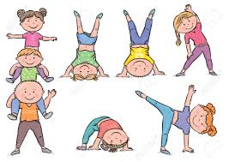
11. Turnen
Hüpfe auf dem rechten Bein.
Hüpfe wie ein Känguru.
Hüpfe zickzack.
Balanciere auf dem Seil…..
Grobmotorik

Slide 21
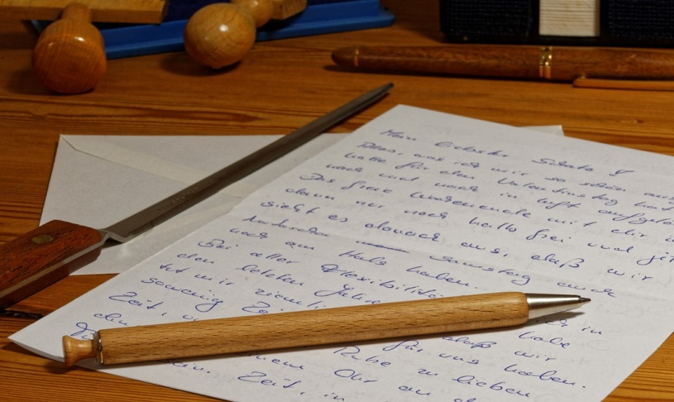
…. und dann ?
Die Inhalte des Gutachtens werden Ihnen zeitnah telefonisch mitgeteilt.
Gerne bieten wir auch ein persönliches Gespräch an.
Das Gutachten erhalten Sie zusätzlich schriftlich per Post.
Alle beteiligten Lehrer schreiben gemeinsam über jedes Kind ein Gutachten.

Slide 22
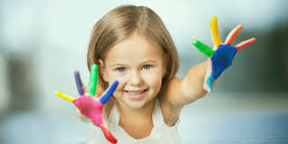
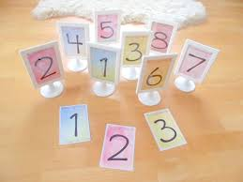
„Offenes Klassenzimmer“ 16.5.2023, 8.30 – 9.30 Uhr
Schuleinschreibung
März

Slide 23
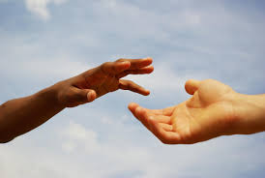
Informationsabend 10.7.2023, 19.00 Uhr
Kennenlernen der Paten: Vorstellung und gemeinsames Malen, Spielen…
3.7.2023, 9.00 Uhr

Slide 24
Nachbesprechung und gemütliches Treffen mit den Erzieherinnen Juli

Slide 25
Es ist schnell zu früh, aber nie zu spät.

